Slide 1
第十五章：软件维护
华南理工大学 计算机科学与工程学院
苏锦钿 （17311126764）
2023年10月22日

Slide 2
本章知识点
（1）软件维护的目的
（2）软件维护的类型
（3）软件再生

Slide 3
1. 软件维护
Parikh 和 Zvegintzov (1983)
开发时间: 2 年
维护时间: 5 到6 年
Fjedstad和Hamlen (1979)
39% 的工作量花在开发上
61% 的工作量花在维护上
80-20 法则
20% 的工作量用于开发
80% 的工作量用于维护

Slide 4
1. 软件维护
系统演化 vs. 系统退化
是否维护的成本太高了?
系统的可靠性可以接受吗?
在合理的时间内，系统不再能够适应进一步的变化吗?
系统性能还超出规定的约束吗?
系统功能只能起到有限的作用吗?
其他具有相同功能的系统是否更好、更快、更便宜?
维护的成本很高，有足够的理由用更便宜、更新的硬件?

Slide 5
1. 软件维护
软件演化法则
持续的变化: 逐渐变得不可用
递增的复杂性: 结构恶化
程序演化的法则: 随着统计的确定趋势和不变性自我调节
组织稳定性的守恒: 编程项目的总体活动性不变
熟悉程度的守恒: 发布的内容是不变的

Slide 6
2. 软件维护的本质
维护活动的类型：
改正性: 维护对日常的系统功能的控制
适应性: 维护对系统修改的控制
完善性: 完善现有系统
预防性: 防止系统性能下降到不可接受的程度

Slide 7
2. 软件维护的本质
谁执行维护：
单独的维护小组
更加客观
更容易将一个系统应该如何运转与它实际是如何运转区别开来
开发人员
用一种易于维护的方式来构建系统
有时过于自信于他们对系统的理解，不愿意更新文档

Slide 8
2. 软件维护的本质
小组责任
理解系统
在文档中找到信息
保持系统文档是最新的
扩展现有的功能，以适应新的或变化的需求
发现问题或系统失效的根源
回答关于系统运行方式的问题
找到并改正故障
重构设计和代码构件
重新编写设计和代码构件
删除不再有用的设计和代码构件
维护对系统作出的改变

Slide 9
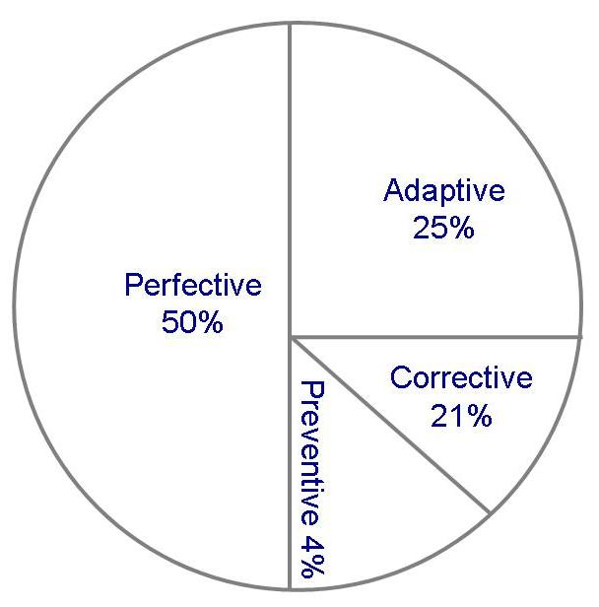
2. 软件维护的本质
维护工作量的分布图 (Lientz and Swanson)

Slide 10
2. 软件维护的本质
影响维护方法的因素：
失效的类型
失效的关键性或严重性
需要进行的改变的难度
要改变的构件的复杂性
必须进行的改变所处于的物理地点数目

Slide 11
2. 软件维护的本质
影响工作量的因素：
应用类型
系统新颖度
人员更替和维护人员的可用性
系统生命周期的跨度
对变化的环境的依赖性
硬件特性
设计质量
代码质量
文档质量
测试质量

Slide 12
3. 维护技术和工具
配置管理
配置控制委员会CCB
变更控制
影响分析
自动维护工具
自动化维护技术：
文本编辑器
文件比较器
编译器和链接器
调试工具
交叉引用生成器
静态代码分析器
配置管理库

Slide 13
4. 软件再生
文档重构: 对原代码进行静态分析，给出更多的信息
重组: 改变代码结构
逆向工程: 根据代码重新创建设计和规格说明信息
再工程: 对现有工程进行逆向工程，接着再改变规格说明和设计以完成逻辑模型 ；然后，根据修改的规格说明和设计生成新的系统

Slide 14
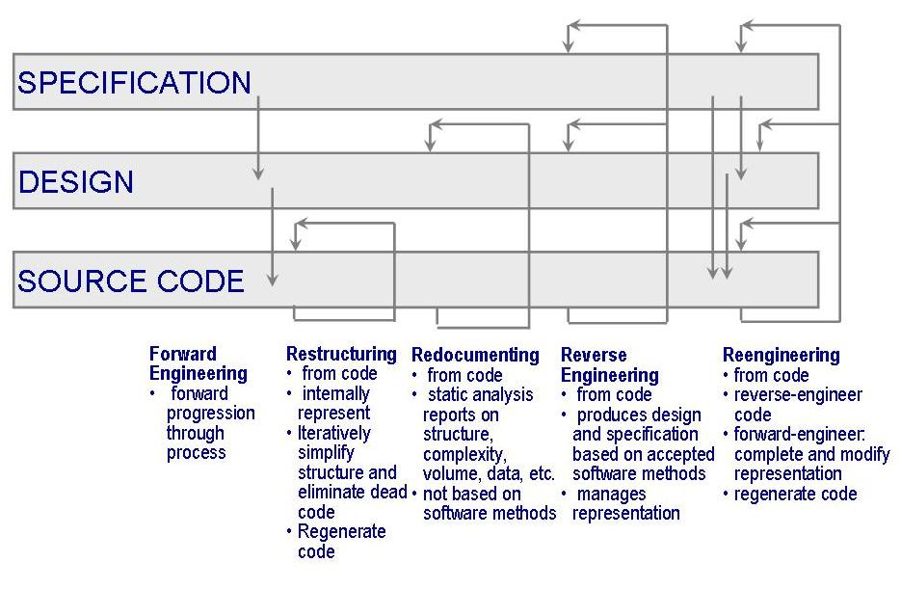
4. 软件再生
下图说明4种类型的软件再生之间的关系

Slide 15
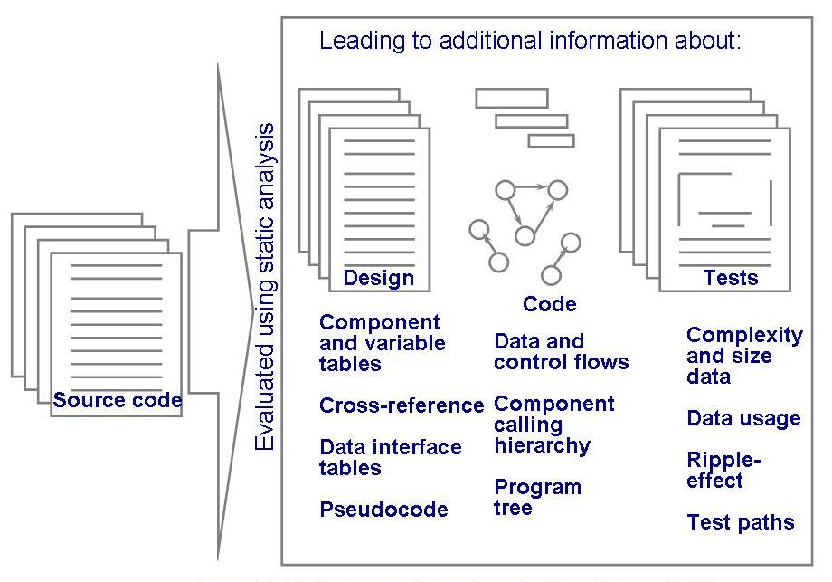
4. 软件再生
文档重构：
第一步是将代码提交给一个分析工具
输出可能包括:
构建调用关系
类层次
数据接口表
数据字典信息
数据流表或数据流图
控制流表或控制流图
伪代码
测试路径
构件和变量的交叉引用

Slide 16
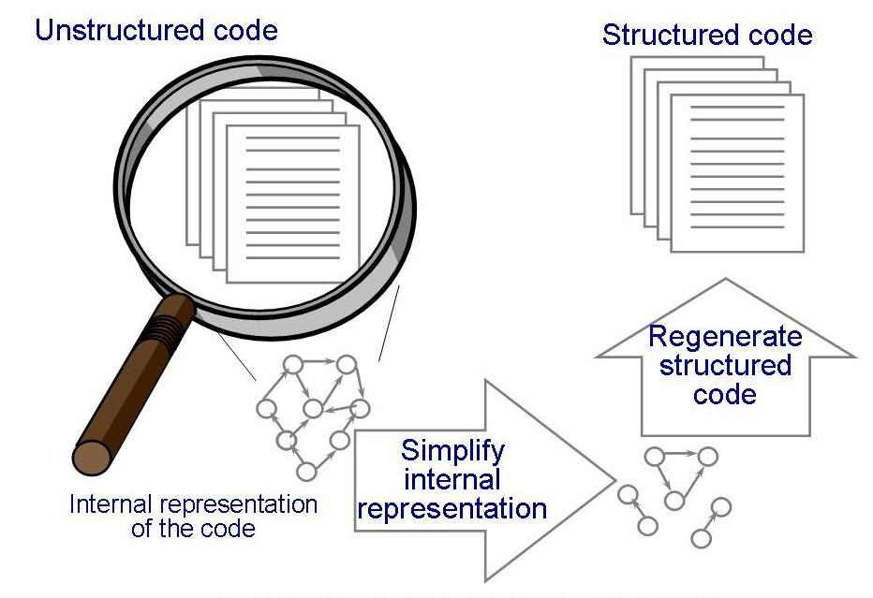
4. 软件再生
重组活动：
解释源代码以及用内部形式表示源代码
利用转换规则来简化内部表示
重新生成结构化的代码

Slide 17
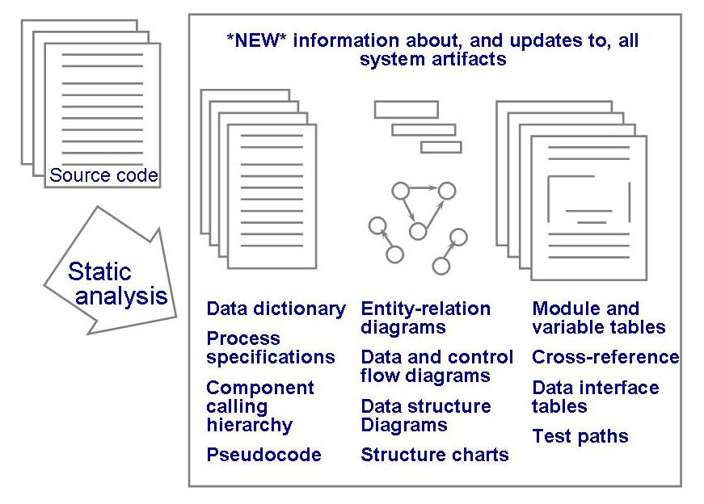
4. 软件再生
逆向工程：
尽量基于软件规格说明和设计方法恢复工程性信息
逆向工程被广泛使用，仍然存在一些主要的障碍
实时系统的问题
极端复杂系统

Slide 18
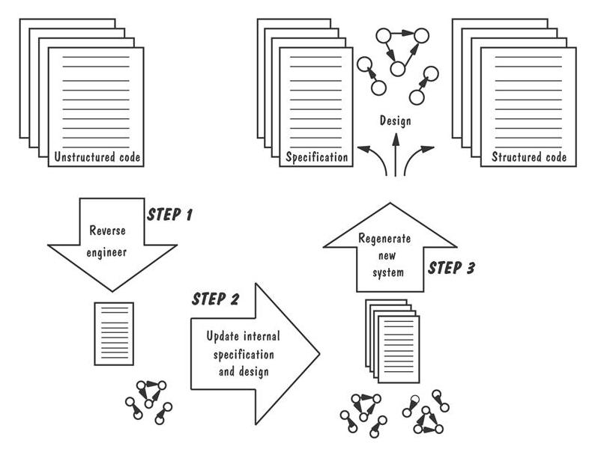
4. 软件再生
再工程：
是扩展的逆向工程
在不改变整个系统功能的前提下，生产新的软件源代码
再工程步骤
系统进行逆向工程
修改并完成软件系统模型
生成新系统

